Slide 1
ОСЕНЬ
Форма проведения: КВН.
Интеграция образовательных областей: «Познание». «Коммуникация», «Социализация», «Художественное творчество».
Цель; продолжать формирование представления детей об осенних изменениях в природе.
Задачи: образовательные: закрепить и упорядочить накопленные детьми представления об осени.
Развивающие: развивать память, внимание, логическое мышление, наблюдательность.
Речевые: развивать диалогическую, связную речь, закрепить словарь детей: вереница, моросящие, сварливые, спячка.
Воспитательные: воспитывать любовь к природе, коллективизм, уважение к товарищам по команде.
Демонстрационный материал: иллюстрации осеннего пейзажа, уборки хлеба, перелетных и зимующих птиц, кружочки зеленые и красные по 10 штук.
Раздаточный материал: эмблемы для команд, сладкие призы.
Методические приёмы: игровая ситуация, соревнование, беседа-диалог, рассматривание иллюстраций, анализ, подведение итогов, награждение.

Slide 2
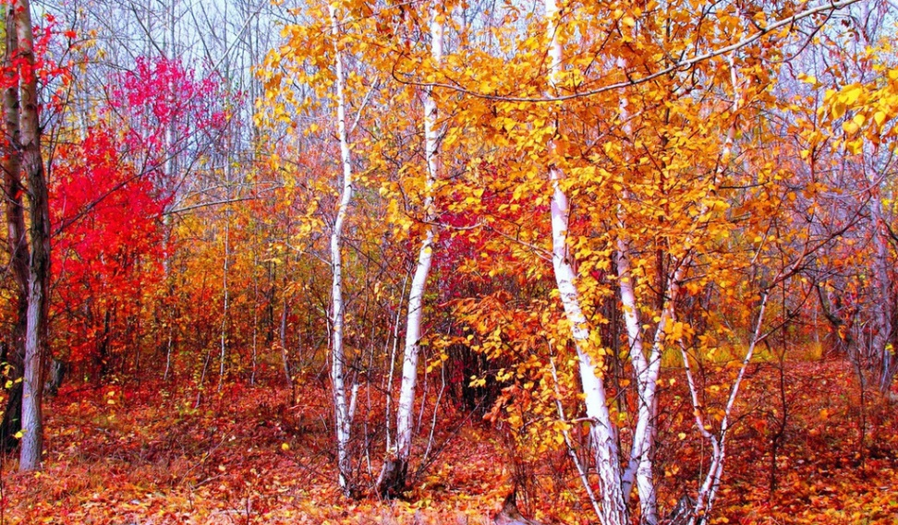
Утром мы во двор идем-
Листья сыплются дождем,
Под ногами шелестят
И летят, летят, летят.

Slide 3
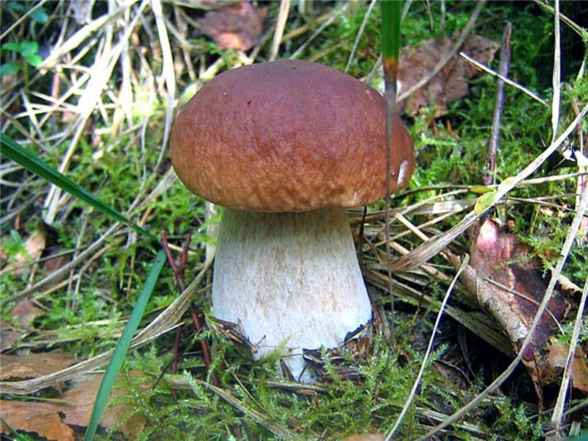
Под сосною у дорожки,
Кто стоит среди травы,
Ножка есть, но нет сапожка,
Шляпка есть - нет головы?

Slide 4
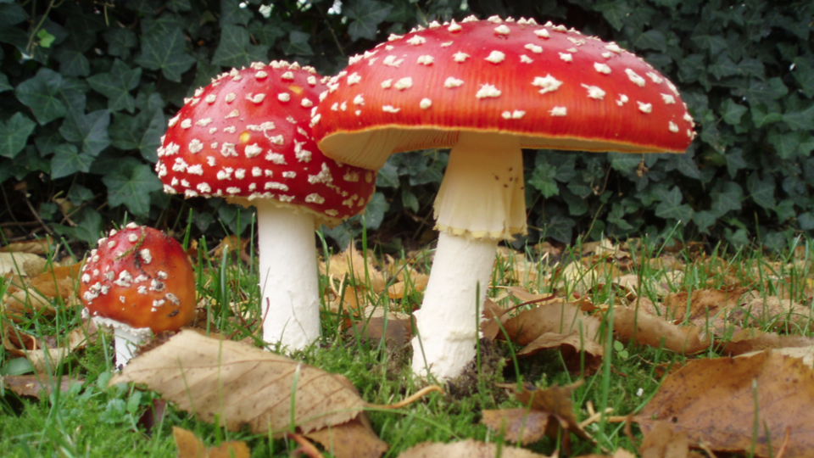
Вот кто-то важный
На белой ножке.
Он с красной шляпкой,
На шляпке горошки.

Slide 5
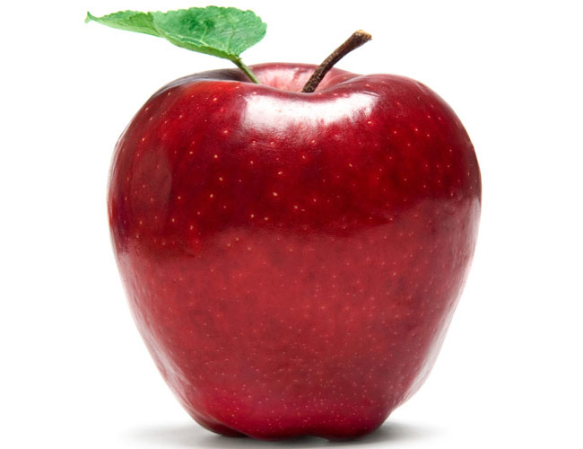
Само с кулачок,
Красный бочок,
Потрогаешь гладко,
Откусишь – сладко.

Slide 6
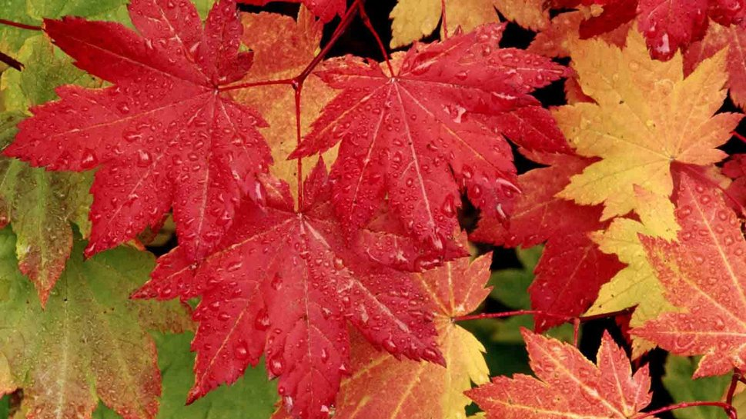
Летом вырастают,
А осенью опадают

Slide 7
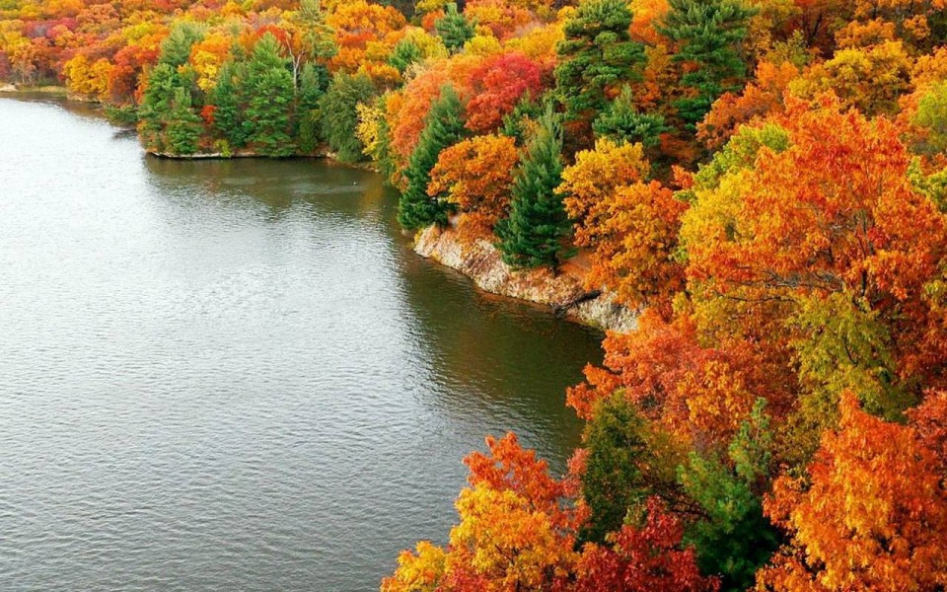
Несу я урожаи,
Поля вновь засеваю,
Птиц к югу отправляю,
Деревья раздеваю.

Slide 8
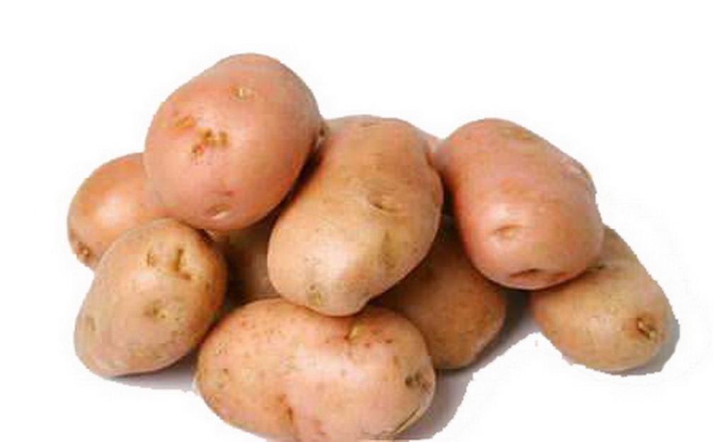
И зелен, и густ,
На грядке вырос куст,
Покапай немножко,
Под кустом…

Slide 9
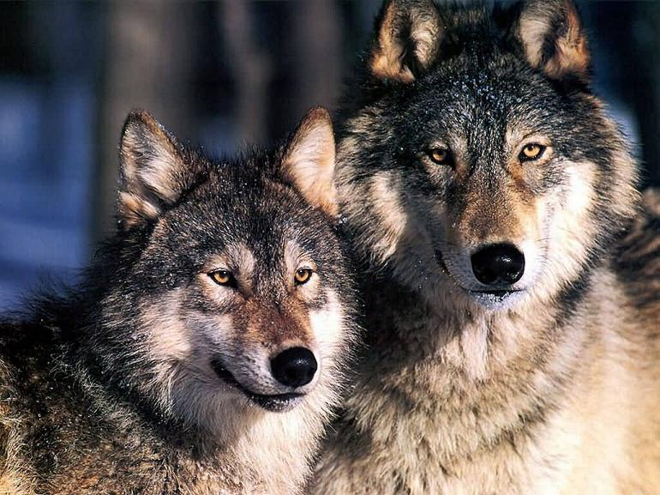
Кто осенью холодной,
Ходит хмурый и голодный?

Slide 10
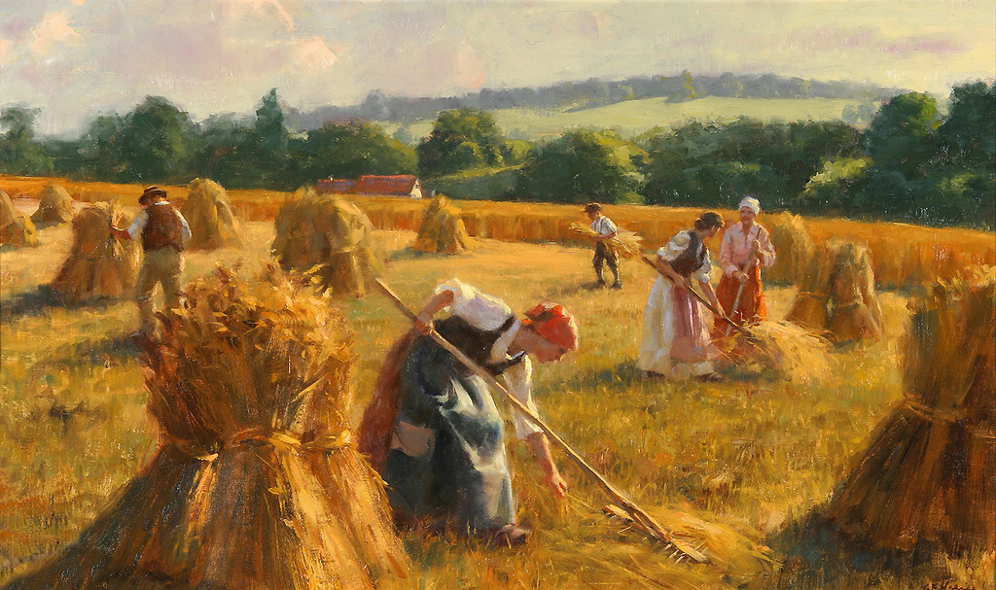
Уборка хлеба

Slide 11
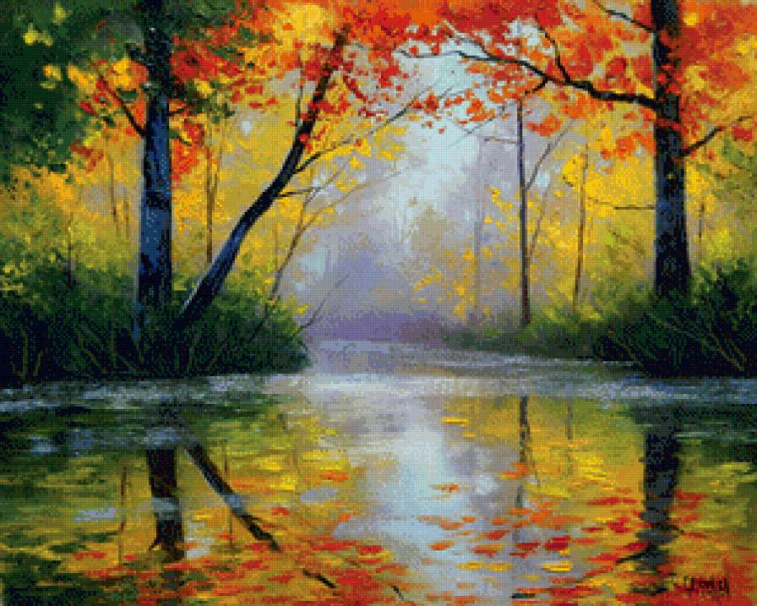
Осенний пейзаж

